Slide 1
Zestaw ćwiczeń domowych

Slide 2
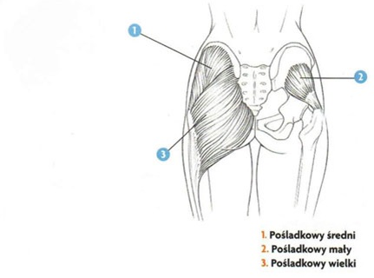
Ćwiczenia na mięśnie pośladkowe
MIĘSIEŃ POŚLADKOWY WIELKI– jeżeli chodzi o mięśnie to głównie on odpowiada za kształt naszej pupy. Jest odpowiedzialny za postawę pionową u człowieka podczas stania i chodzenia. Intensywnie działa np. podczas wstawania z siadu (squat!) czy wchodzenia po schodach.
MIĘSIEŃ POŚLADKOWY ŚREDNI – uaktywniany głównie w czasie chodzenia, główny odwodziciel uda. Działa na dwóch poziomach: przednia część zgina staw biodrowy i obraca udo do wewnątrz, a tylna prostuje staw biodrowy i obraca udo na zewnątrz.
MIĘSIEŃ POŚLADKOWY MAŁY – jest odpowiedzialny za odwodzenie uda oraz za zginanie stawu biodrowego. Znajduje się najgłębiej ze wszystkich rodzajów mięśni pośladkowych.
W codziennym treningu koniecznie powinny znaleźć się więc:
unoszenie nogi do tyłu (mięsień pośladkowy wielki),
unoszenie nogi do boku (mięśnie pośladkowe: średnie i małe).
Aby czynnie brały udział w treningu wszystkie trzy partie mięśni niezbędne będą ćwiczenia związane z utrzymaniem równowagi.

Slide 3
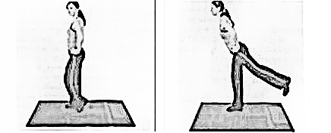
1. Ćwiczenie
Wznosy nogi w tył
1. Pozycja wyjściowa:
Pozycja stojąca, dłonie oparte do biodrach. Przenieś ciężar ciała na jedną nogę i lekko ugnij kolana. Mocno napnij pośladki.
2. Ruch:
Unoś wyprostowaną nogę w tył kierując piętę do góry. Wróć do pozycji wyjściowej nie dotykając podłoża.
3. Ilość:
Wykonaj ćwiczenie w 3 seriach po 15 powtórzeń na każdą nogę.
4. UWAGA: Napnij mięśnie brzucha, noga postawna musi być lekko ugięta w kolanie.
Oddychanie: Wznos nogi – wydech, opust – wdech.

Slide 4
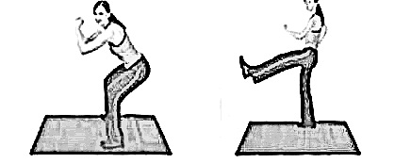
2. Ćwiczenie
Przysiad z kopnięciem
1. Pozycja wyjściowa:
Stań w rozkroku trochę szerszym niż szerokość bioder. Wykonaj półprzysiad tak, aby kolana znajdowały się nad stopami, ale nie przekraczały linii palców stóp. Ręce ugięte z przodu.
2. Ruch:
Prostuj kolana z jednoczesnym kopnięciem nogi w przód. Wróć do pozycji wyjściowej.
3. Ilość:
Wykonaj ćwiczenie w 3 seriach po 15 powtórzeń na każdą nogę.
4. UWAGA: Podczas ćwiczenia napnij mięśnie brzucha i utrzymuj odcinek lędźwiowy kręgosłupa w pozycji neutralnej. Podczas kopnięcia zatrzymaj na chwilę nieruchomo wyprostowaną uniesioną nogę.
Oddychanie: Wznos nogi – wydech, przysiad – wdech.

Slide 5
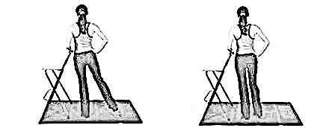
3. Ćwiczenie
Odwodzenie nogi w bok
1. Pozycja wyjściowa:
Stań obok krzesła i oprzyj na nim dłoń. Przenieś ciężar ciała na nogę stojącą bliżej krzesła. Lekko ugnij obydwie nogi w kolanach.
2. Ruch:
Wykonaj ruch odwodzenia nogi dalszej od krzesła w bok. Pięta skierowana do boku. Zatrzymaj na sekundę uniesioną nogę. Opuść nogę nie dotykając podłoża.
3. Ilość:
Wykonaj 3 serie po 15 powtórzeń na każdą nogę.
4. UWAGA: Utrzymuj nieruchomo proste plecy i napięte mięśnie brzucha podczas całego ćwiczenia.
Oddychanie: Wznos nogi – wydech, opust – wdech.

Slide 6
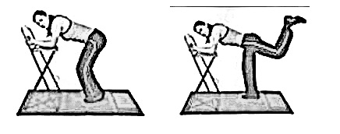
4. Ćwiczenie
Wznosy zgiętej nogi
w tył w opadzie tułowia
1. Pozycja wyjściowa:
Wykonaj opad tułowia opierając się o krzesło lub biurko. Unieś nogę i zegnij w stawie kolanowym pod kątem prostym. Napnij mięśnie brzucha i ustabilizuj odcinek lędźwiowy kręgosłupa.
2. Ruch:
Unieś zgiętą nogę w tył kierując piętę w stronę sufitu mocno napinając pośladek. Wytrzymaj w tej pozycji sekundę. Następnie opuść nogę kierując kolano w stronę klatki piersiowej.
3. Ilość:
Wykonaj 3 serie po 15 powtórzeń na każdą nogę.
4. UWAGA: Utrzymuj nieruchomo tułów oraz lekko ugiętą w kolanie nogę postawną.
Oddychanie: Wznos nogi – wydech, opust – wdech.

Slide 7
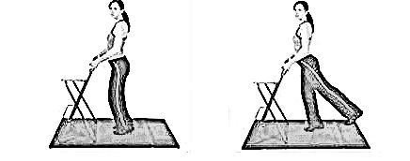
5. Ćwiczenie
Prostowanie uda
w pozycji stojącej
1. Pozycja wyjściowa:
Stań na jednej nodze opierając się rękoma o krzesło lub ścianę. Napnij mięśnie brzucha. Nogę postawną lekko ugnij w kolanie.
2. Ruch:
Unieś nogę w tył napinając mocno pośladek, zatrzymaj na 3 sekundy i powróć do pozycji wyjściowej nie dotykając podłoża.
3. Ilość:
Wykonaj 3 serie po 15 powtórzeń na każdą nogę.
4. UWAGA: Pamiętaj o unieruchomieniu i stabilizacji całego tułowia ze szczególnym uwzględnieniem odcinka lędźwiowego kręgosłupa
Oddychanie: Wznos nogi – wydech, opust – wdech.

Slide 8
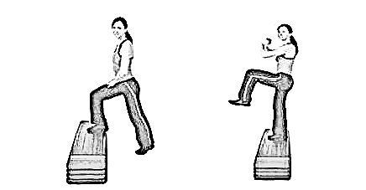
6. Ćwiczenie
Wstępowanie na podwyższenie
z uniesieniem kolana
1. Pozycja wyjściowa:
Wejdź całą stopą na schodek, step lub inne podwyższenie.
2. Ruch:
Podnieś wolną ugiętą w stawie kolanowym nogę przyciągając ją do klatki piersiowej, napnij pośladki równocześnie unosząc ręce do góry. Zejdź z podwyższenia zmieniając nogę, która następnie zrobi krok.
3. Ilość:
Wykonaj 3 serie po 30 powtórzeń na każdą nogę.
4. UWAGA: Krok na podwyższenie wykonuj od pięty rolując stopę, zachowując kolana aktywne nogi postawnej oraz napięty brzuch. Nie odchylaj się do tyłu.
Oddychanie: Wznos nogi – wydech, opust – wdech.

Slide 9
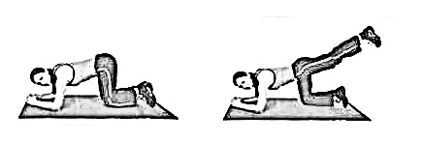
7. Ćwiczenie
Wznosy prostej nogi
w klęku podpartym
na przedramionach
1. Pozycja wyjściowa:
Uklęknij na podłodze, oprzyj tułów na przedramionach. Tułów powinien tworzyć linię prostą. Kolana i łokcie ugięte pod kątem prostym. Wyprostuj jedną nogę w stawie kolanowym.
2. Ruch:
Unieś w górę wyprostowaną nogę i mocno napnij pośladek. Wytrzymaj w tej pozycji 3 sekundy. Następnie opuść nogę nie dotykając podłoża.
3. Ilość:
Wykonaj 3 serie po 15 powtórzeń na każdą nogę.
4. UWAGA: Zachowuj kąty proste w stawach łokciowych, biodrowych i kolanowym.
Oddychanie: Wznos nogi – wydech, opust – wdech.

Slide 10
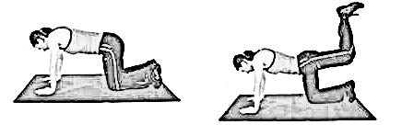
8. Ćwiczenie
Wznosy ugiętej nogi
w klęku podpartym
1. Pozycja wyjściowa:
Uklęknij i oprzyj dłonie na podłożu. Tułów powinien tworzyć linię prostą. W stawach ramiennych i biodrowych zachowaj kąt prosty.
2. Ruch:
Unieś w górę nogę zgiętą w kolanie, piętę kieruj w stronę sufitu, mocno napnij pośladek i zatrzymaj w tej pozycji 3 sekundy. Następnie opuść nogę nie dotykając kolanem podłoża.
3. Ilość:
Wykonaj 3 serie po 15 powtórzeń na każdą nogę.
4. UWAGA: Mięśnie brzucha miej stale napięte, a wzrok skierowany między dłonie. Bezpieczniejsza pozycja wyjściowa dla Twojego kręgosłupa w tym ćwiczeniu to klęk podparty na przedramionach (ćwiczenie 8).
Oddychanie: Wznos nogi – wydech, opust – wdech.

Slide 11
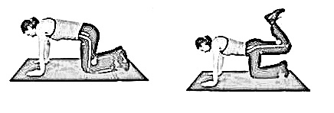
9. Ćwiczenie
Wznosy ugiętej nogi
z obciążeniem
w klęku podpartym
1. Pozycja wyjściowa:
Uklęknij na podłodze, oprzyj tułów na rękach lub przedramionach. Tułów powinien tworzyć linię prostą. W stawach biodrowych i ramiennych zachowaj kąt prosty. Pod kolanem umieść hantle lub butelkę z wodą mineralną, aby obciążyć nogę.
2. Ruch:
Unieś ugiętą nogę w kolanie z obciążeniem kierując piętę w stronę sufitu - mocno napinając mięśnie pośladka i całej nogi. Utrzymaj pozycję 3 sekundy, a następnie opuść nie dotykając podłoża.
3. Ilość:
Wykonaj 3 serie po 15 powtórzeń na każdą nogę.
4. UWAGA: Mięśnie brzucha miej stale napięte, a wzrok skierowany między dłonie. Bezpieczniejsza pozycja wyjściowa dla Twojego kręgosłupa w tym ćwiczeniu to klęk podparty na przedramionach (ćwiczenie 8).
Oddychanie: Wznos nogi – wydech, opust – wdech.

Slide 12
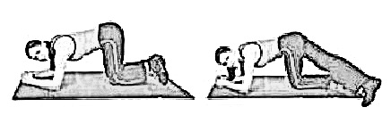
10. Ćwiczenie
Krzyżowanie nóg
w klęku podpartym
na przedramionach
1. Pozycja wyjściowa:
Uklęknij na podłodze. Oprzyj tułów na przedramionach. Tułów powinien tworzyć linię prostą. Stawy kolanowe, ramienne i łokciowe ugięte pod kątem prostym.
2. Ruch:
Wyprostuj nogę w kolanie unieś do poziomu bioder mocno napinając pośladek, a następnie przenieś ją w bok (skrzyżuj) daleko za kolano nogi postawnej. Dotknij stopą podłoża i wróć do pozycji z wyprostowaną nogą na wysokości bioder potem przejdź do klęku nie dotykając kolanem maty/podłogi.
3. Ilość:
Wykonaj 3 serie po 15 powtórzeń na każdą nogę.
4. UWAGA: Przy zmianie nogi zwróć uwagę na kąty proste w stawach biodrowych, ramiennych i łokciowych.
Oddychanie: Krzyżowanie nogi – wdech, powrót nogi ze zgięciem – wydech.

Slide 13
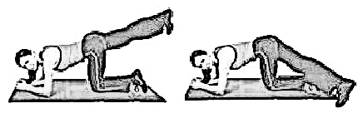
11. Ćwiczenie
Wznosy prostej nogi
z krzyżowaniem
w podporze na przedramionach
1. Pozycja wyjściowa:
Wykonaj klęk podparty na przedramionach z zachowaniem prostego tułowia i kątów prostych w stawach biodrowych i ramiennych. Wyprostuj nogę i unieś na wysokość bioder.
2. Ruch:
Mocno napnij mięśnie pośladka nogi uniesionej (wytrzymaj 2 sekundy), następnie przenieś maksymalnie w bok krzyżując za kolano nogi postawnej i zbliżając stopę do podłoża (wytrzymaj 2 sekundy). Wróć do pozycji wyjściowej.
3. Ilość:
Wykonaj w 3 seriach po 15 powtórzeń na każdą nogę.
4. UWAGA: Przy zmianie nogi zwróć uwagę na kąty proste w stawach biodrowych, ramiennych i łokciowych.
Oddychanie: skrzyżowanie nogi – wdech, powrót do pozycji wyjściowej – wydech.

Slide 14
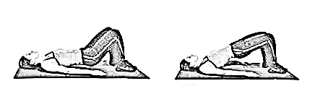
12. Ćwiczenie
Wznosy bioder
1. Pozycja wyjściowa:
Przejdź do leżenia tyłem (połóż się na plecach). Ułóż ręce wzdłuż tułowia, wzrok skieruj w sufit. Ugnij nogi w kolanach, stopy na szerokość bioder.
2. Ruch:
Unieś biodra nad podłoże, mocno napnij pośladki, wytrzymaj w tej pozycji 3 sekundy, a następnie wolno opuść biodra nie dotykając podłoża.
3. Ilość:
Wykonaj 3 serie po 15 powtórzeń.
4. UWAGA: Nie napinaj mięśni szyi. Stopy możesz położyć na podwyższeniu.
Oddychanie: wznos bioder – wydech, opust – wdech.

Slide 15
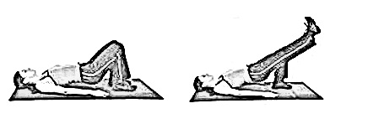
13. Ćwiczenie
Wznos bioder
z wyprostem nogi
1. Pozycja wyjściowa:
Przejdź do leżenia tyłem, ułóż ręce wzdłuż tułowia, wzrok skieruj w stronę sufitu, łopatki przyklejone do podłoża, napnij mięśnie brzucha. Stopy oprzyj na podłożu, tak aby przylegały do siebie, ugnij nogi w kolanach. Nogi mają być złączone po stronie wewnętrznej na całej długości.
2. Ruch:
Unieś biodra wysoko, napnij pośladki, wyprostuj jedną nogę (kolana cały czas złączone) i w tej pozycji wytrzymaj 3 sekundy. Następnie wolno opuść biodra, ale nie dotykaj podłoża. Noga wraca do pozycji wyjściowej.
3. Ilość:
Wykonaj 3 serie po 15 powtórzeń na każdą nogę.
4. UWAGA: Nie napinaj mięśni szyi. Wznosy jednej nogi staraj się wykonać bez przerwy.
Oddychanie: wznos bioder i wyprost nogi – wydech, opust – wdech.

Slide 16
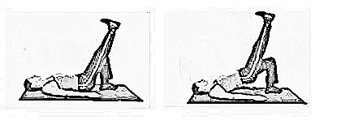
14. Ćwiczenie
Wznosy bioder
z wyprostowaną nogą
1. Pozycja wyjściowa:
Przejdź do leżenia tyłem, ręce ułóż wzdłuż tułowia, wzrok skieruj w stronę sufitu, ugnij nogi w kolanach, jedną nogę wyprostuj w stawie kolanowym. Mocno napnij mięśnie pośladkowe i mięśnie brzucha.
2. Ruch:
Unieś biodra maksymalnie w górę mając wyprostowaną jedną nogą, której pięta skierowana jest w stronę sufitu. Wytrzymaj 3 sekundy, a następnie wróć do pozycji wyjściowej nie dotykając biodrami podłoża.
3. Ilość:
Wykonaj 3 serie po 15 powtórzeń na każdą nogę.
4. UWAGA: Nie napinaj mięśni szyi. Wznosy na jednej nodze staraj się wykonać bez przerwy.
Oddychanie: wznos bioder – wydech, opus bioder – wdech.

Slide 17
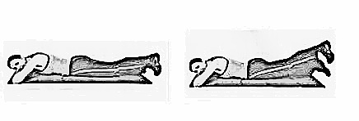
15. Ćwiczenie
Wznos prostej nogi
w leżeniu przodem
1. Pozycja wyjściowa:
Przejdź do leżenia przodem (połóż się na brzuchu). Złącz dłonie i oprzyj na nich czoło (broda przy klatce piersiowej). Nogi ułóż na szerokość bioder, kolana wyprostowane.
2. Ruch:
Unieś jedną nogę (przyciskając biodra do podłoża), napnij maksymalnie pośladek pracującej kończyny i wytrzymaj 10 sekund. Następnie opuść nogę nie dotykając podłoża.
3. Ilość:
Wykonaj 3 serie po 15 powtórzeń na każdą nogę.
4. UWAGA: Zwróć uwagę na nieangażowanie górnej części ciała w tym ćwiczeniu. Dobrą pozycją wyjściową jest także leżenie przodem z wyprostowanymi rękoma na szerokość barków w przód. Głowa jest przedłużeniem kręgosłupa.
Oddychanie: wznos nogi – wydech, opust nogi – wdech.

